Slide 1
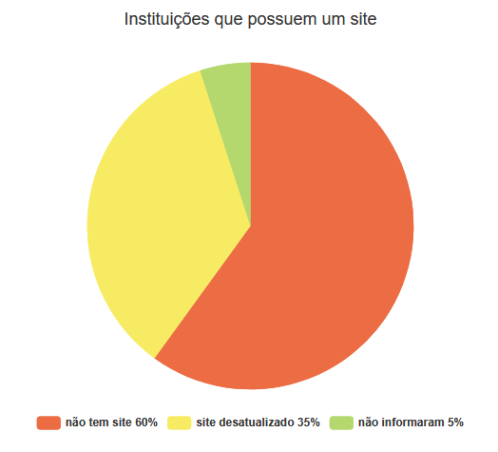
Contexto e Justificativa
Uma gestão pouca eficiente por via das instituições e pessoas que gostariam de colaborar com caridades.
Escassez de recursos por conta de não ter um meio efetivo de divulgação, no que ocorre que pessoas que queiram doar não saibam onde doar.
Existe uma porção de doadores que não se sentem confortáveis em doar para algumas ONGS ou instituições.
De acordo com o instituto Datafolha após ter feito uma pesquisa cerca de 11% da população brasileira pratica algum tipo de trabalho voluntário e que 28% das pessoas já realizaram algum tipo de atividade em prol ao próximo. Além de que 29% não praticam alguma atividade comunitária por não ser convidada ou seja que não chega a ela a informação.

